Slide 1
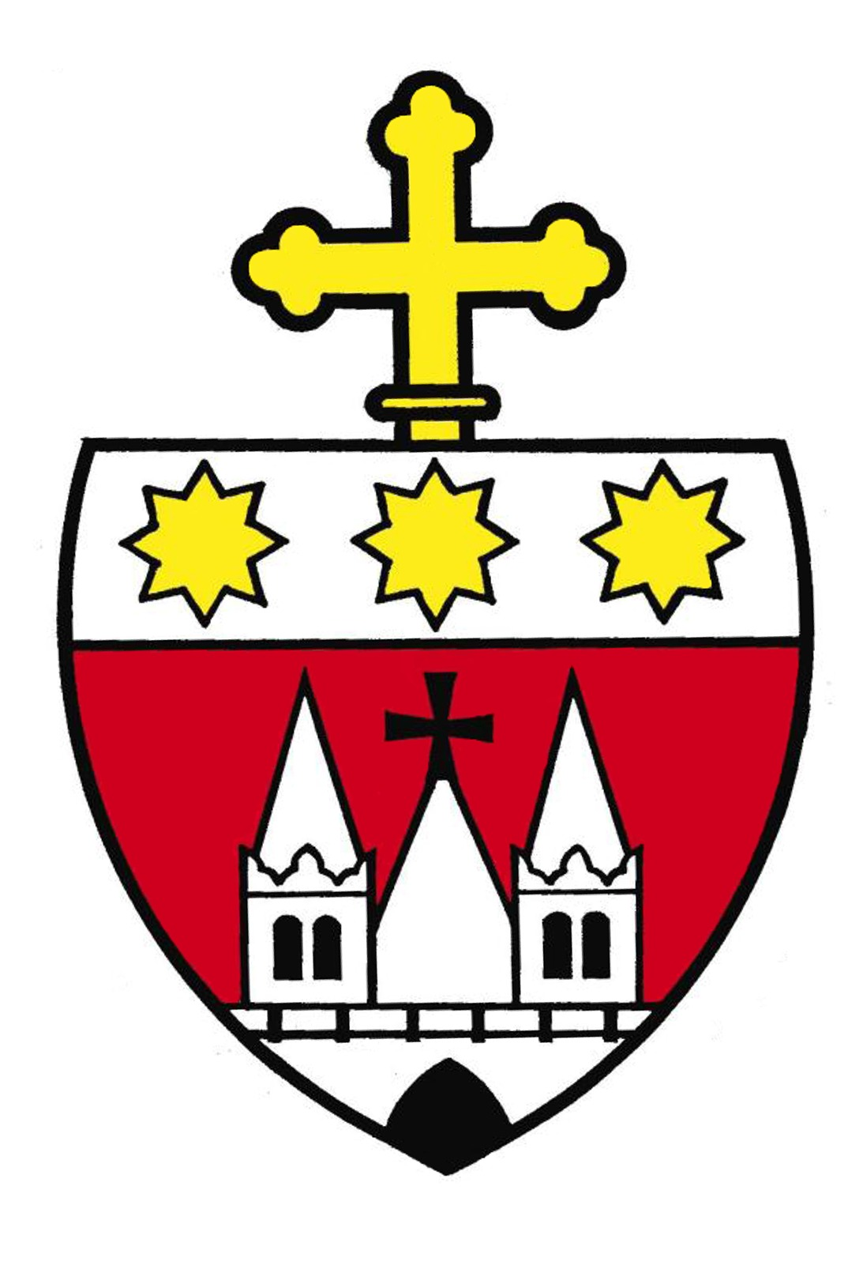
DIECÉZNA ŠKOLA VIERY III
15. 10. 2020
2. TÉMA
Verím v Boha, Otca všemohúceho, Stvoriteľa neba i zeme
Tému spracoval: ThLic. František Fudaly, PhD.

Slide 2
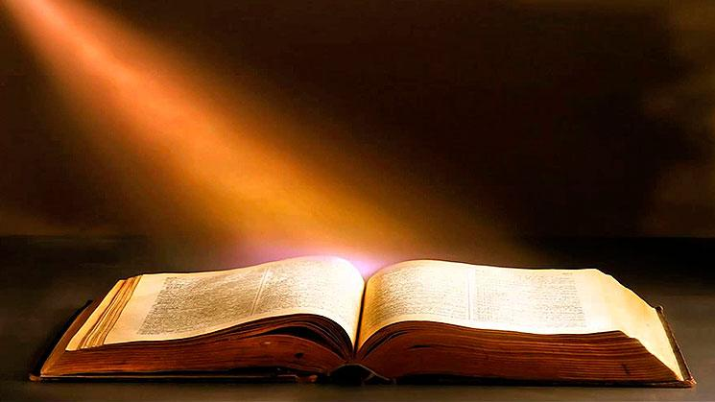
Sväté písmo o viere v Boha:
15. 10. 2020
Dnes teda vedz a vezmi si k srdcu, že Pán je jediný Boh hore na nebi a dolu na zemi, iného niet. (Dt 4, 39)
Boha nikto nikdy nevidel. Jednorodený Boh, ktorý je v lone Otca, ten o ňom priniesol zvesť. (Jn 1, 18)
Ježiš im na to povedal: „Majte vieru v Boha.“ (Mk 11, 22)
Viera v Boha,
Otca a Stvoriteľa všetkého

Slide 3
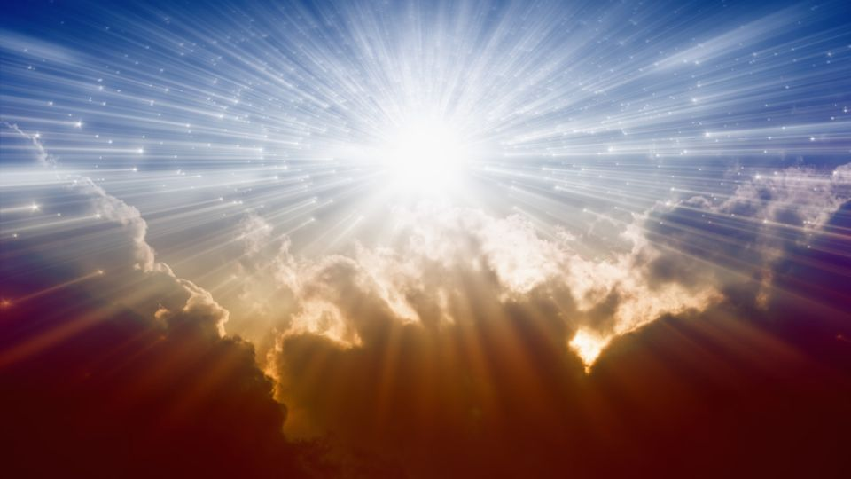
Úvod
15. 10. 2020
Obsah druhej témy:
Existuje Boh???
Akým spôsobom existuje???
Možno ho nejako spoznať???
Aké vlastnosti má Boh???
Viera v Boha,
Otca a Stvoriteľa všetkého

Slide 4
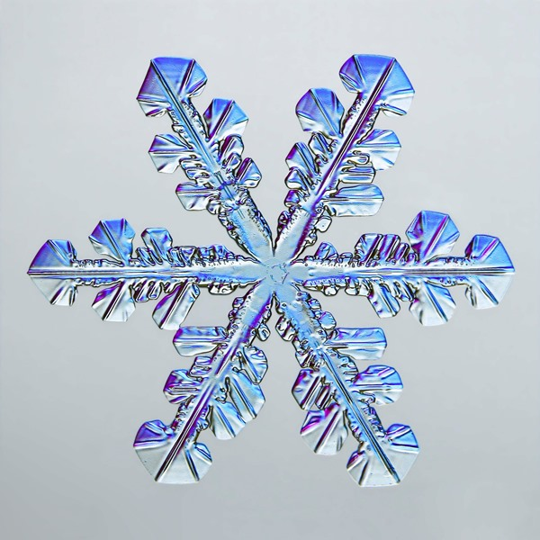
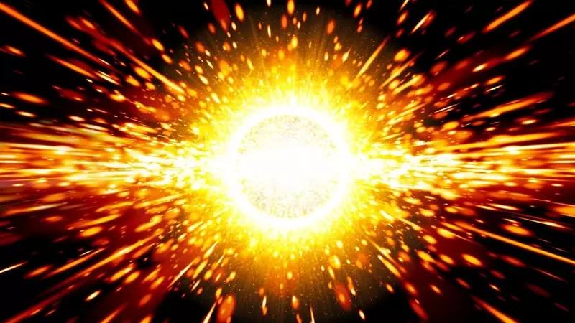
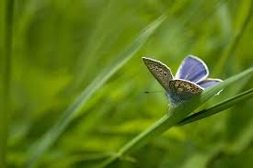
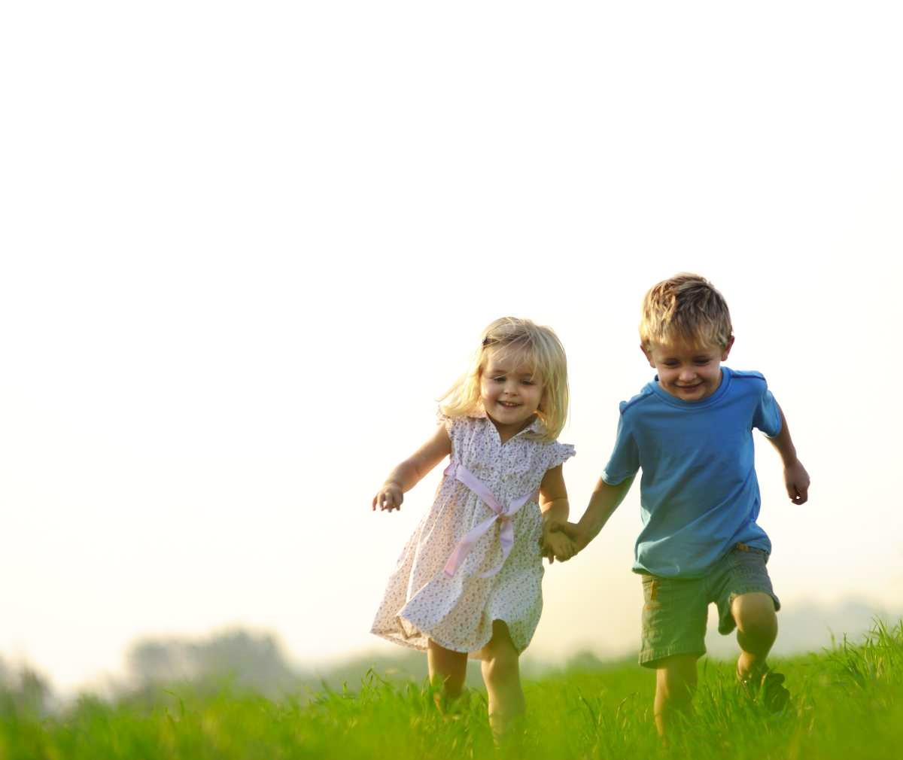
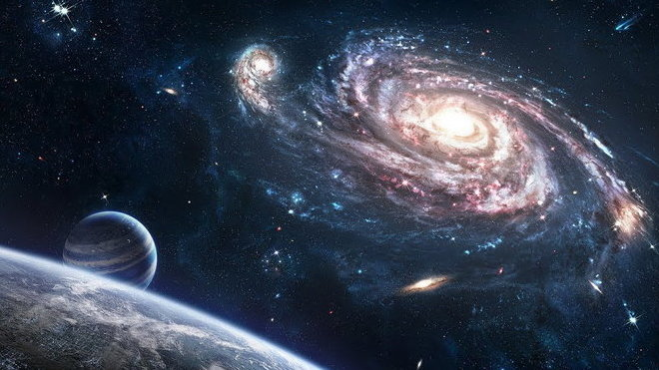
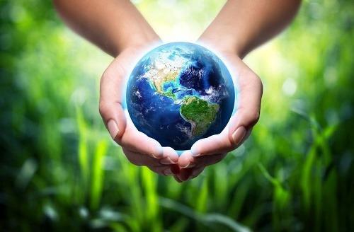
1. Verím v Boha
15. 10. 2020
Existuje vôbec Boh?
Nie je to len nejaký ľudský výmysel?
Viera v Boha,
Otca a Stvoriteľa všetkého

Slide 5
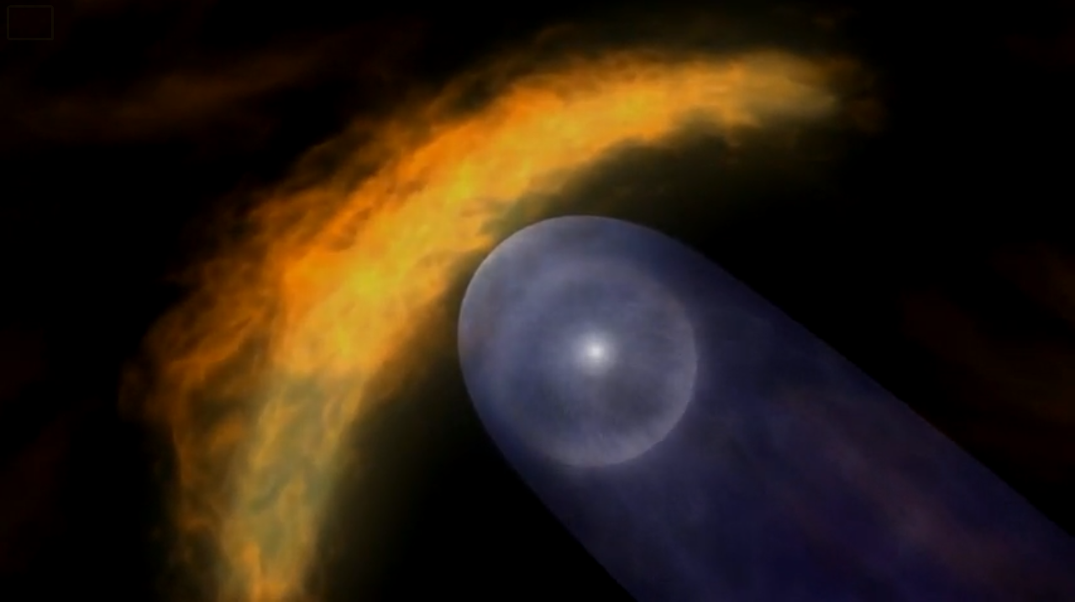
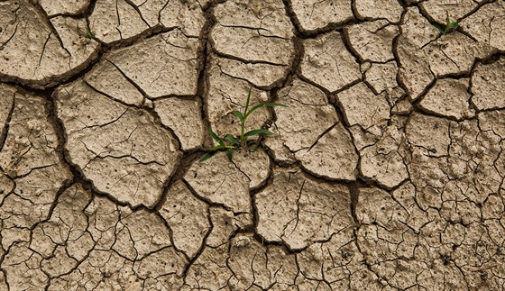
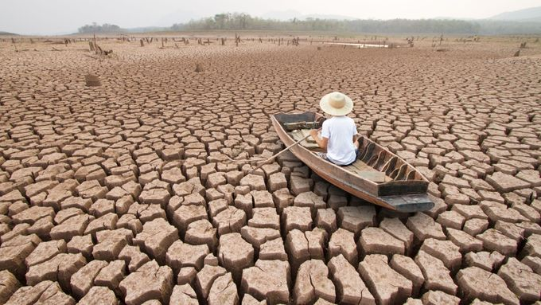
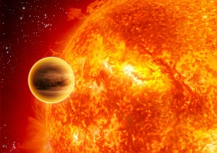
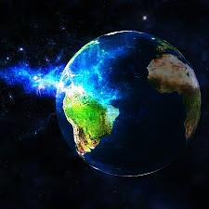
?
2. Poriadok predpokladá usporiadateľa
15. 10. 2020
?
?
?
?
?
?
Viera v Boha,
Otca a Stvoriteľa všetkého

Slide 6
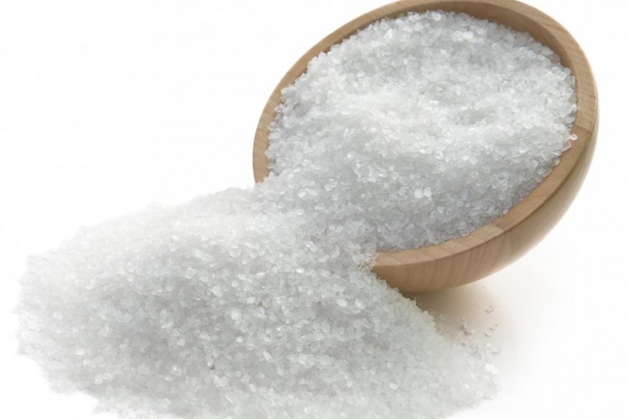
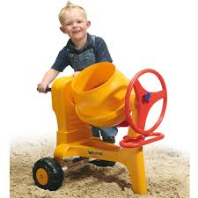
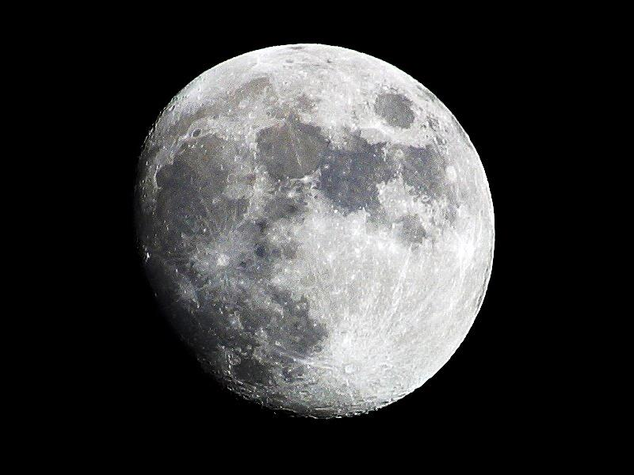
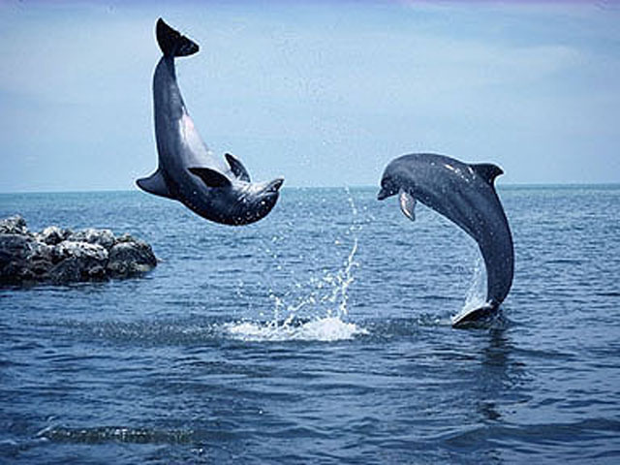
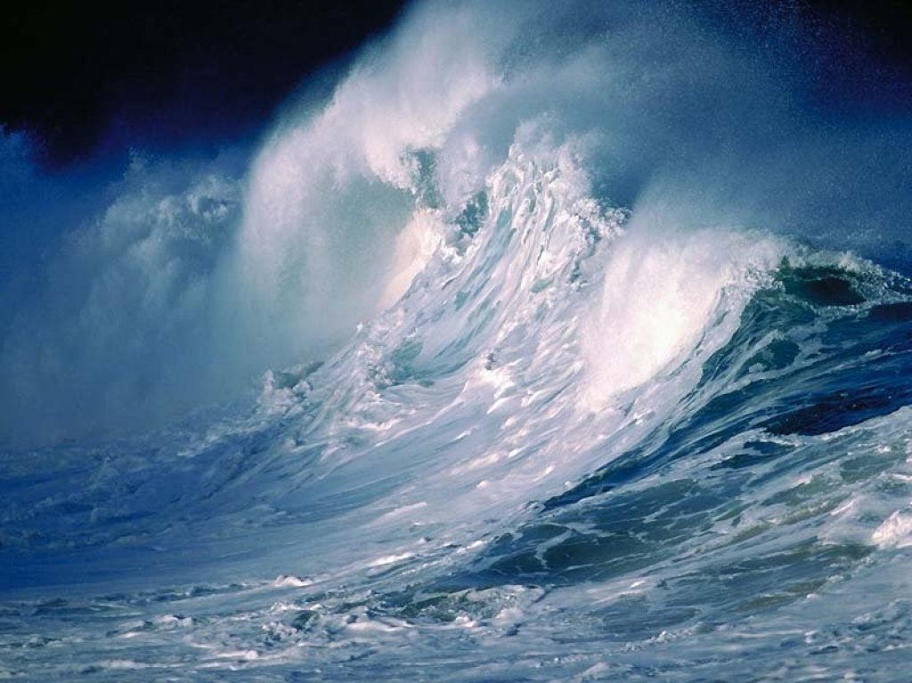
2. Poriadok predpokladá usporiadateľa
15. 10. 2020
?
Kto nasypal soľ
Kto ich premiešava?
Viera v Boha,
Otca a Stvoriteľa všetkého

Slide 7
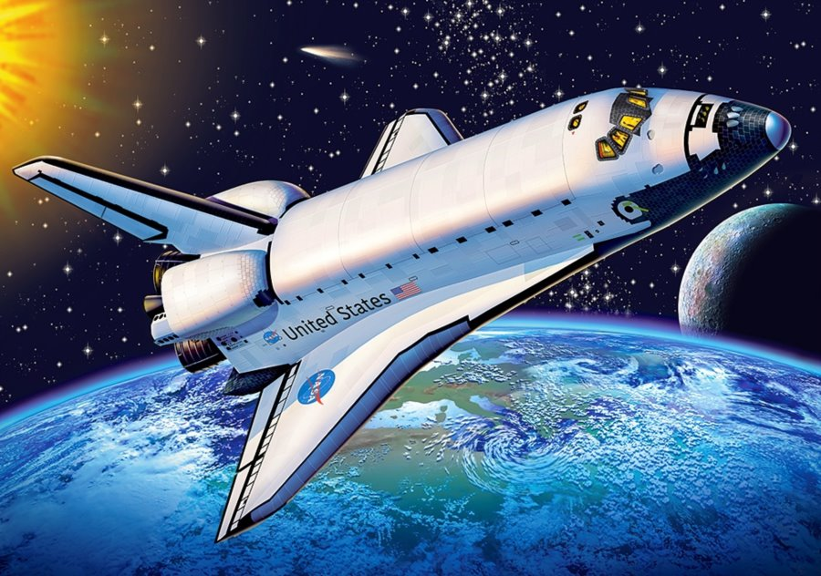
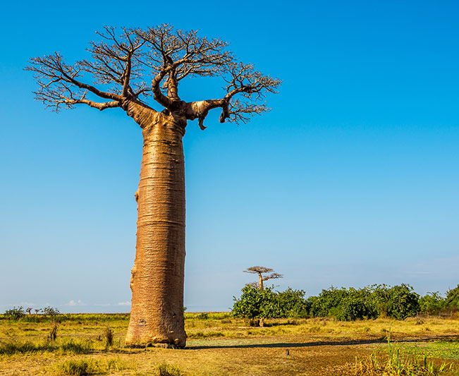
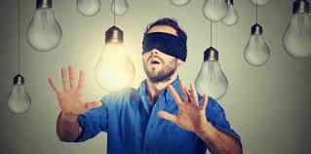
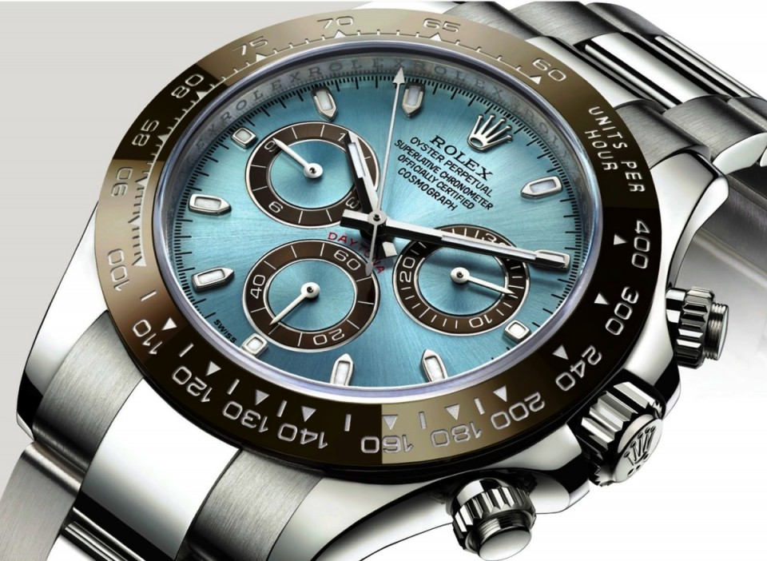
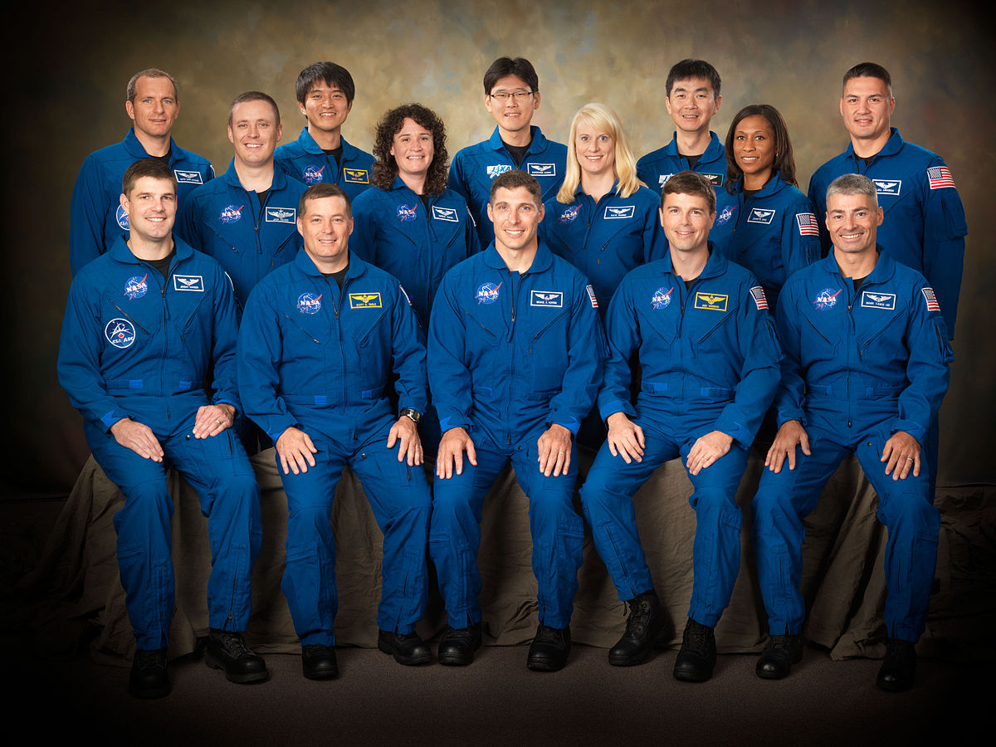
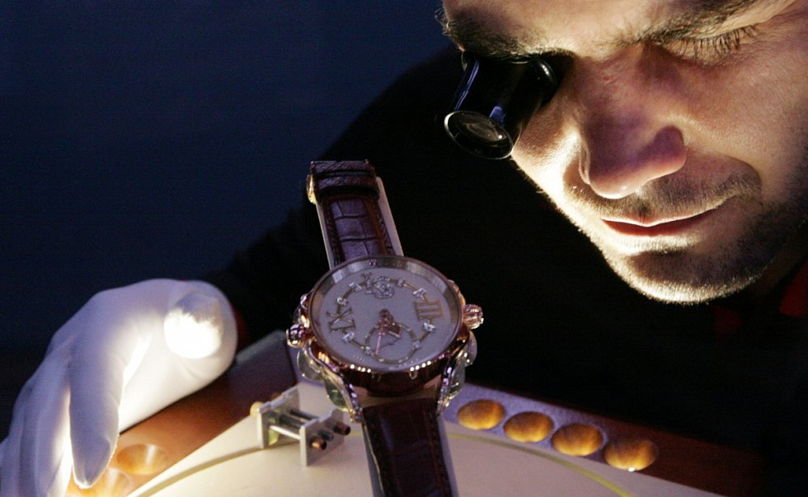
3. Podľa diela poznáš majstra
15. 10. 2020
Viera v Boha,
Otca a Stvoriteľa všetkého

Slide 8
Podľa diela poznáš majstra
15. 10. 2020
Niet účinku bez príčiny.
Niet plánu bez inžiniera.
Niet zákona bez zákonodarcu.
Viera v Boha,
Otca a Stvoriteľa všetkého

Slide 9
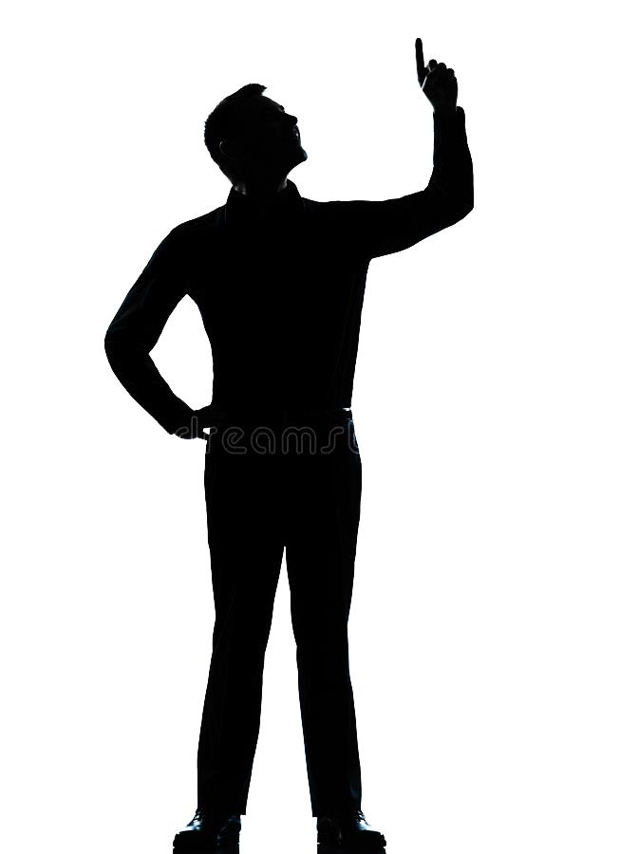
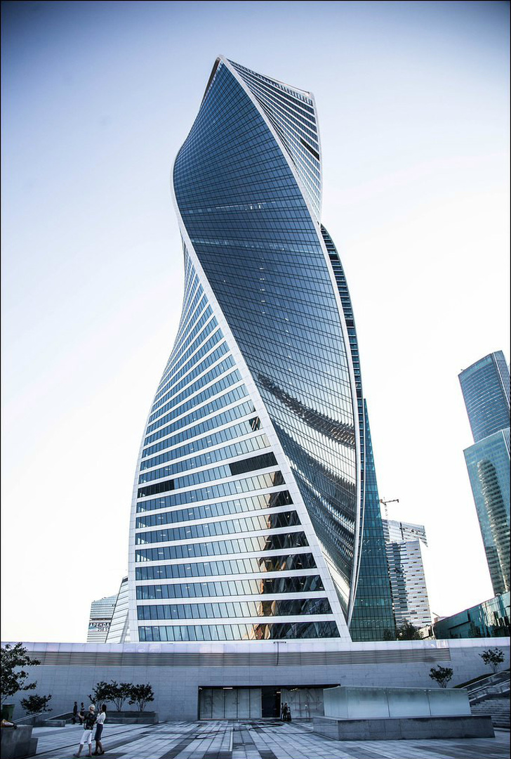
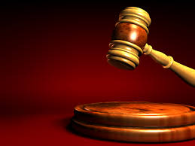
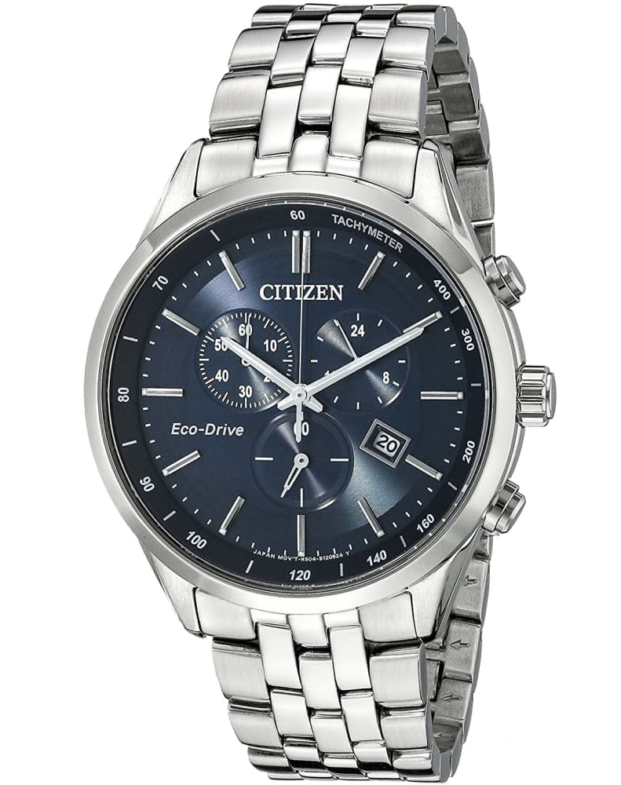
BOH
4. BOH
prvotná príčina všetkého
15. 10. 2020
Prvotná príčina všetkého
Človek
Tvorca,
Zákonodarca,
Usporiadateľ
niektorých vecí
Viera v Boha,
Otca a Stvoriteľa všetkého

Slide 10
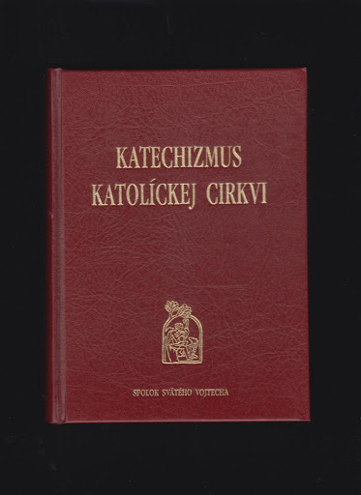
5. BOH ako existencia sama v sebe
15. 10. 2020
Katechizmus katolíckej cirkvi:
Boh je „plnosť bytia a každej dokonalosti, bez začiatku a bez konca. Kým všetky stvorenia dostali od neho všetko, čím sú a čo majú, on jediný je Bytie samo svoje a sám od seba je všetkým, čím je.“ (KKC 213)
Boh je večný stvoriteľ všetkého, ktorý svojou „otcovskou“ láskou nekonečne miluje a udržiava všetko čo stvoril.
Viera v Boha,
Otca a Stvoriteľa všetkého

Slide 11
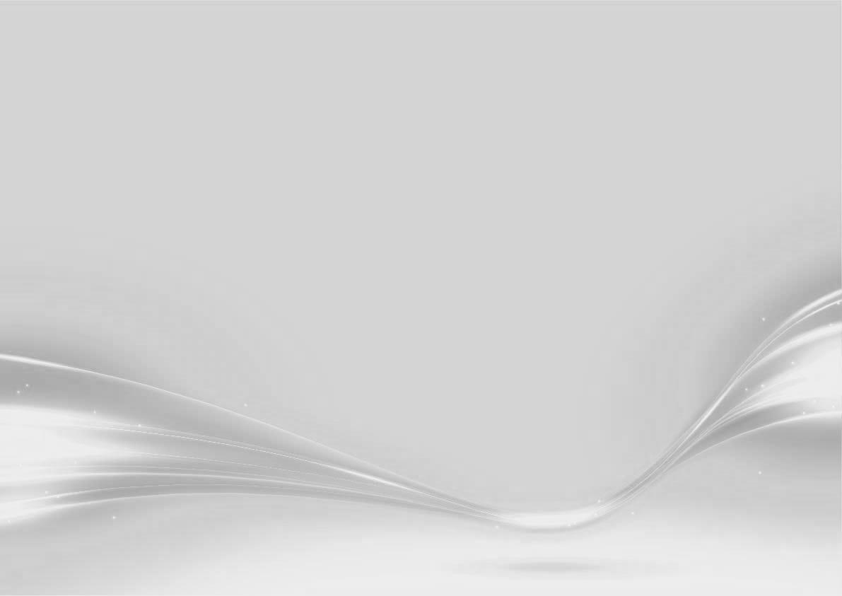
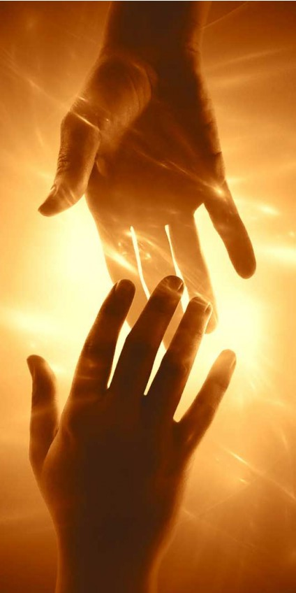
6. Možnosti poznávania Boha
15. 10. 2020
Nadprirodzenou vierou alebo bezprostredným videním Boha
Prirodzeným poznávaním
Nadprirodzeným poznávaním
Skúmaním stvorených vecí vo svetle prirodzeného rozumu.

Slide 12
6. Možnosti poznávania Boha
15. 10. 2020
Katolícka Cirkev verí, že prirodzeným poznávaním stvorených vecí vo svetle prirodzeného rozumu, môže človek s istotou dospieť k presvedčeniu o existencii jediného, pravého a osobného Boha, Stvoriteľa všetkého.
Boh je osobným bytím, pretože osobné bytie je ontologicky dokonalejšie ako neosobné bytie a Boh je predsa ontologicky najdokonalejším bytím.
Porov. DH. 3026, 2441, 3004.
Viera v Boha,
Otca a Stvoriteľa všetkého

Slide 13
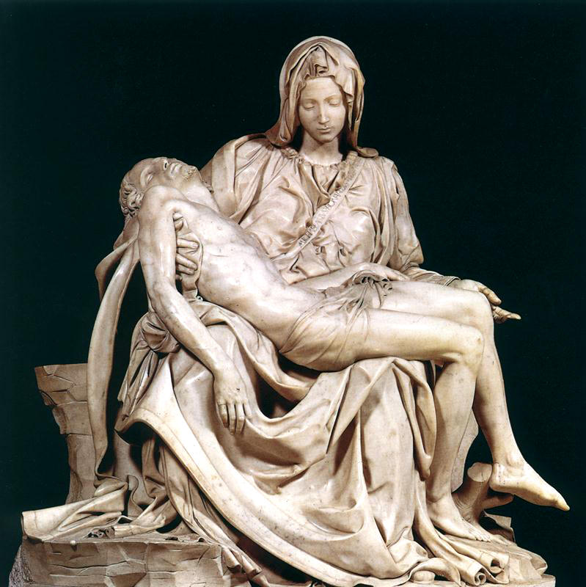
6.1. Analogický príklad prirodzeného poznávania Boha
15. 10. 2020
Keď obdivujem sochu, zákonite prichádzam k myšlienke existencie sochára, ktorý ju vytvoril.
Dokonca z kvality jej prevedenia môžem vydedukovať aj niektoré osobné vlastnosti jej autora.
Podobným spôsobom sa dá prirodzene dôjsť aj k prijatiu existencie Boha, ktorý je prvotným pôvodcom existujúceho sveta i poriadku, ktorý v ňom postupne odhaľujeme.
Viera v Boha,
Otca a Stvoriteľa všetkého

Slide 14
6.2. Svedectvá Svätého písma
15. 10. 2020
Sväté písmo svedčí, že Boha možno poznať svetlom prirodzeného rozumu:
skrze prírodu
skrze svedomie
skrze dejiny
Viera v Boha,
Otca a Stvoriteľa všetkého

Slide 15
6.2. Svedectvá Svätého písma
15. 10. 2020
Skrze prírodu:
„Hlúpi boli totiž všetci ľudia (...) ktorí z viditeľných dobier nevládali poznať toho, ktorý je, a čo nepoznali tvorcu pri pohľade na diela.(...) Lebo z veľkosti a krásy stvorení sa úsudkom poznáva ich Stvoriteľ.“ (Mud 13, 1, 5)
„Je im predsa celkom zjavné, čo by mali o Bohu vedieť, lebo sám Boh im to zjavil. Jeho neviditeľná bytnosť dá sa totiž od stvorenia sveta vybadať a spoznať zo stvorených vecí, aj jeho večná moc a božskosť, takže sa nikto nemôže vyhovárať.“ (Rim 1, 19 – 20)
Viera v Boha,
Otca a Stvoriteľa všetkého

Slide 16
6.2. Svedectvá Svätého písma
15. 10. 2020
Skrze svedomie:
„A keď pohania, ktorí nemajú zákon (Desatoro), od prírody robia, čo zákon požaduje, hoci taký zákon nemajú, sami sebe sú zákonom. Týmto ukazujú, že majú požiadavky zákona vpísané vo svojich srdciach,...“ (Rim 2, 14 – 15)
Kto im ho tam vpísal, ak nie najvyšší Zákonodarca?
Viera v Boha,
Otca a Stvoriteľa všetkého

Slide 17
6.2. Svedectvá Svätého písma
15. 10. 2020
Skrze dejiny:
Mojžiš sa pred Izraelským ľudom odvolával na veľké divy a znamenia, ktorými ich Boh vyviedol z Egyptskej krajiny a viedol cez suchú púšť:
Pretože (Boh) miloval tvojich otcov, vyvolil si ich potomstvo a teba osobne (Izraelský ľud) vyviedol svojou veľkou mocou z Egypta, aby spred teba vyhnal národy, ktoré sú mocnejšie a silnejšie ako ty, a aby ťa voviedol do ich krajiny a dal ti ju do vlastníctva, ako je to v tento deň. Dnes teda vedz a vezmi si k srdcu, že Pán je jediný Boh hore na nebi a dolu na zemi, iného niet. (Dt 4 37-39)
Viera v Boha,
Otca a Stvoriteľa všetkého

Slide 18
6.3. Svedectvá Apoštolskej tradície
15. 10. 2020
Sv. Irenej a sv. Ján Zlatoustý, predkladajú cesty k poznaniu Boha na základe vnútornej skúsenosti:
„Ako totiž dušu v človekovi nemožno vidieť telesnými očami, pretože pre človeka je neviditeľnou, ale skrze pohyb živého tela sa dáva spoznávať,
tak aj Boha nemožno vidieť telesnými
očami, lež, možno ho spoznať a vybadať
z jeho diel a prozreteľnosti.“
Viera v Boha,
Otca a Stvoriteľa všetkého

Slide 19
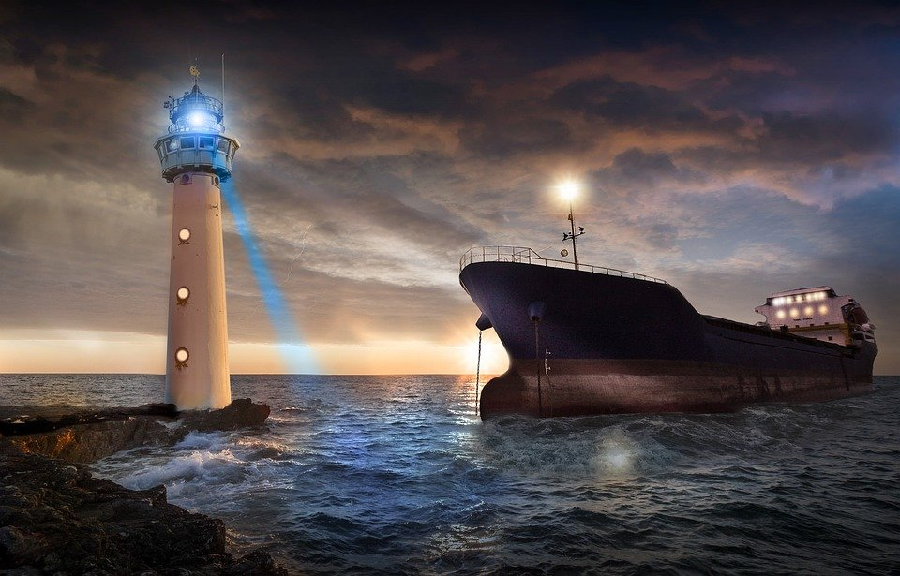
6.3. Svedectvá Apoštolskej tradície
15. 10. 2020
Sv. Irenej a sv. Ján Zlatoustý:
„Keď vidíme na mori loď, ktorá pláva a pomaly sa blíži do prístavu, iste nám napadne, že sa na nej nachádza kormidelník, ktorý ju riadi,
tak musíme prísť na to, že Boh riadi všetko, aj keď ho pre jeho neviditeľnosť nemôžeme vidieť telesnými očami.“
Viera v Boha,
Otca a Stvoriteľa všetkého

Slide 20
6.4. Päť ciest k prirodzenému poznaniu existencie Boha
15. 10. 2020
Z obdobia Scholastiky nám svojich klasických päť ciest k poznaniu existencie Boha, vo svetle prirodzeného rozumu podáva svätý Tomáš Akvinský (1225 - 1274):
1. Cesta z pohybu: „Všetko čo sa hýbe, hýbe sa pod vplyvom iného.“
Boh sa tu javí ako prvý, nehybný hýbateľ . (primum movens immobile).
2. Cesta z účinnej príčiny: tzv. kauzálny argument; (causa prima).
Všetko čo existuje má príčinu svojej existencie. Boh sa tu javí, ako prvotná príčina všetkého.
Viera v Boha,
Otca a Stvoriteľa všetkého

Slide 21
6.4. Päť ciest k prirodzenému poznaniu existencie Boha
15. 10. 2020
3. Cesta z kontingentnosti (náhodnosti) bytí:
Všetko čo existuje, existuje preto, lebo to môže, ale aj nemusí existovať, alebo preto, lebo to musí existovať.
Stvorenie je, ale nemuselo by byť. - Ak však je, potom musí mať kdesi na počiatku prvotnú príčinu svojej existencie, ktorá musí existovať bezpodmienečne - sama v sebe. Bez tejto prvotnej príčiny by tu totiž nič nebolo.
Boh sa tu javí, ako absolútne bytie ktoré, ako jediné existuje nutne. U Neho nie je možné nebytie.
V podstate, jediné čo Boh musí, je - existovať.
Viera v Boha,
Otca a Stvoriteľa všetkého

Slide 22
6.4. Päť ciest k prirodzenému poznaniu existencie Boha
15. 10. 2020
4. Cesta z dokonalosti bytí:
dokonalosť stvorených vecí je odstupňovaná;
- Kameň je neživé stvorenie.
Dokonalejšie je to čo žije - rastliny,
to čo sa pohybuje a rozmnožuje - zvieratá,
ten, kto dokáže rozmýšľať a rozhodnúť sa - človek,
ten kto vidí a osobne pozná Boha - Anjel,
Ten, kto v plnej miere pozná a chápe Boha a všetko - Boh
Boh ako príčina každej dokonalosti je absolútne dokonalým bytím. Všetky stupne dokonalosti pochádzajú od neho a v ňom sa završujú.
Viera v Boha,
Otca a Stvoriteľa všetkého

Slide 23
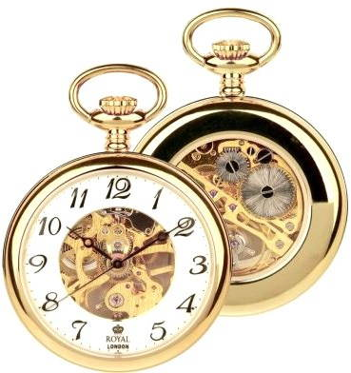
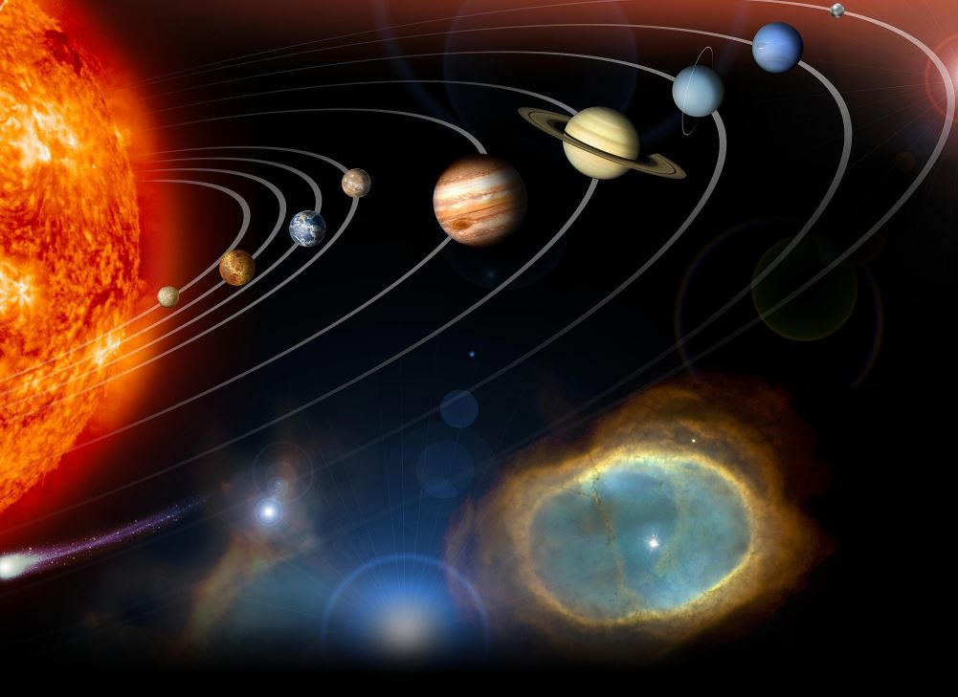
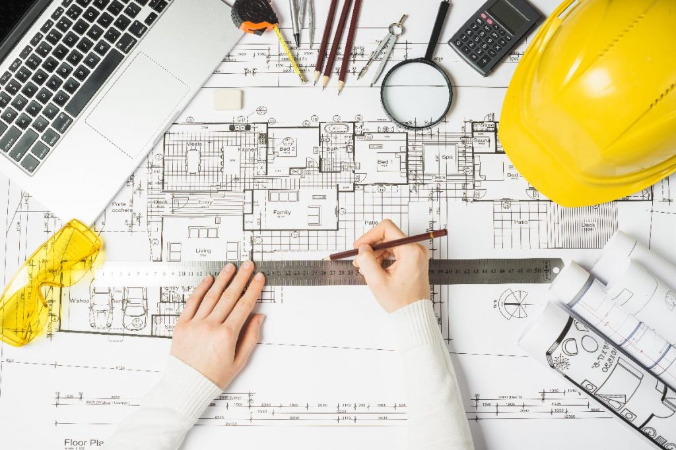
6.4. Päť ciest k prirodzenému poznaniu existencie Boha
15. 10. 2020
5. Cesta z poriadku v stvorení:
Lebo funkčný poriadok predpokladá inteligentného Stvoriteľa:
Viera v Boha,
Otca a Stvoriteľa všetkého

Slide 24
6.5. Nadprirodzené poznávanie existencie Boha
15. 10. 2020
Ako sme už vyššie naznačili, existenciu Boha môže človek poznávať nie len prirodzeným, ale aj nadprirodzeným spôsobom:
na zemi - nadprirodzenou vierou,
vo večnosti (čiže po smrti tela) - priamym nazeraním na Božiu tvár.
V nebi bude človek Boha poznávať vo svetle Jeho večnej slávy.
„Teraz vidíme len nejasne, akoby v zrkadle, no potom z tváre do tváre. Teraz poznávam iba čiastočne, ale potom budem poznať tak, ako som aj ja poznaný.“ (1Kor 13, 12)
Viera v Boha,
Otca a Stvoriteľa všetkého

Slide 25
6.5. Nadprirodzené poznávanie existencie Boha
15. 10. 2020
Pre priblíženie nadprirodzeného poznávania pravdy o Bohu si predstavme, že:
- Sochár, autor sochy pošle k obdivovateľom svojho diela učňa, aby ľuďom trochu predstavil a priblížil jeho dielo, prípadne im načrtol aj profil autora...
Ľudia tak môžu pravdu o diele a o autorovi poznávať už nie len z pohľadu na sochu (prirodzené poznávanie), ale aj zo svedectva posla, ktorý autora pozná.
Ich poznanie však ešte stále nie je priame, ale len sprostredkované skrze posla, ktorému je potrebné vierou uveriť.
Tu sa nám črtá analógia nadprirodzeného poznávania Zjavenej pravdy o Bohu skrze vieru.
Viera v Boha,
Otca a Stvoriteľa všetkého

Slide 26
6.5. Nadprirodzené poznávanie existencie Boha
15. 10. 2020
SOCHÁR:
Ak však k ľuďom príde a prihovorí sa im sám majster sochár,
- ľudia ho budú vidieť z tváre do tváre, budú mu môcť klásť otázky a poznanie, ktoré takto nadobudnú, bude priame a jasné.
Takýto druh poznávania môžeme analogicky prirovnať už k nadprirodzenému poznávaniu Boha, skrze priame nazeranie na neho.
Viera v Boha,
Otca a Stvoriteľa všetkého

Slide 27
6.5. Nadprirodzené poznávanie existencie Boha
15. 10. 2020
Na uvedených príkladoch sme si mohli všimnúť, že - ak pri prirodzenom, rozumovom poznávaní pravdy o Bohu vychádza v ústrety pravde človek,
- tak v Božom zjavení a v blaženom nazeraní na Boha,
vychádza v ústrety poznávajúcemu človeku sám Boh.
Keďže pravda o existencii Boha nie je len predmetom ľudského - rozumového poznávania, ale aj predmetom nadprirodzenej viery človeka,
Cirkev (ktorá má od Krista poverenie vyjadrovať sa k veciam viery a mravov) kladie túto pravdu viery na úplný začiatok svojho vyznania viery: „Verím v jedného Boha.“
Viera v Boha,
Otca a Stvoriteľa všetkého

Slide 28
7. Dôležitosť nadprirodzenej viery v Boha
15. 10. 2020
Sv. Písmo nám dosvedčuje, že viera v existenciu Boha je neodmysliteľnou podmienkou spásy:
„Bez viery je totiž nemožné páčiť sa Bohu. Lebo kto prichádza k Bohu, musí veriť, že je a že odmeňuje tých, čo ho hľadajú.“ (Hebr 11, 6)
Prvý vatikánsky koncil 24. apríla 1870, túto zjavenú pravdu o existencii jediného Boha vyhlásil za dogmu a dodal, že nadprirodzené zjavenie existencie Boha len posilňuje prirodzené poznanie a zabraňuje omylom.
Viera v Boha,
Otca a Stvoriteľa všetkého

Slide 29
7. Dôležitosť nadprirodzenej viery v Boha
15. 10. 2020
Prirodzeným spôsobom získané poznanie o Bohu:
- že Boh je a že je múdry a mocný, sa tak
nadprirodzeným Zjavením prehlbuje
a rozširuje:
- Boh je aj milosrdný, dobrý, večný, svätý, spravodlivý, trojjediný, vo všetkom dokonalý...
Viera v Boha,
Otca a Stvoriteľa všetkého

Slide 30
8. Stav pozemského putovania ponúka len nejasné poznávanie Boha
15. 10. 2020
Boha a jeho vlastnosti nemožno v pozemskom živote spoznávať bezprostredne a jednoznačne.
Sme tu odkázaní len na sprostredkované a analogické poznanie, čiže na preberanie pojmov zo stvoreného sveta a ich prenášanie na osobu Boha.
Napr.: otec, syn, otcovská a synovská láska, pastier, vinič, vinohradník...
„Lebo z veľkosti a krásy stvorení sa úsudkom poznáva ich Stvoriteľ.“ (Mud 13,5)
Viera v Boha,
Otca a Stvoriteľa všetkého

Slide 31
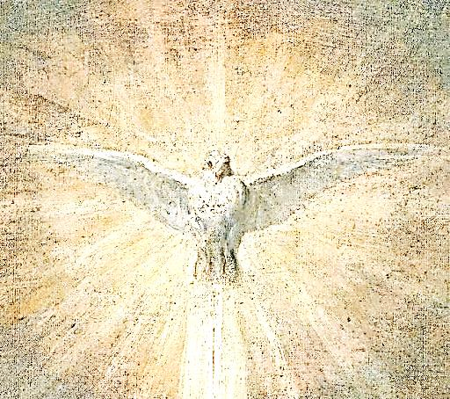
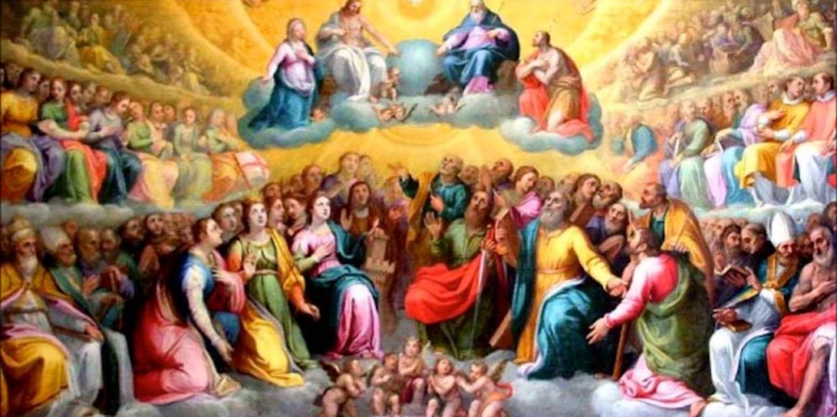
9. Priame a bezprostredné poznávanie Boha v nebi
Svätí v nebi vidia Boha takého, aký je.
V tvojom svetle uvidíme svetlo.
(Ž 35,10)

Slide 32
9. Priame a bezprostredné poznávanie Boha v nebi
Svätí v nebi vidia Boha takého, aký je.
Pápež Benedikt XII. v dogmatickej konštitúcii Benedictus Deus (1336) hovorí:
„Duše svätých vidia Božiu bytosť intuitívne (priamo) a z tváre do tváre, pričom je vylúčený akýkoľvek stvorený prostriedok, cez ktorý by sa im Boh predstavoval.“
V tvojom svetle uvidíme svetlo.
(Ž 35,10)
Florentský koncil (1439 – 1445)

Slide 33
9.1. Neúplnosť bezprostredného poznávania Boha v nebi
„Majstra sochára“ - Boha,
môžeme v nebi spoznať veľmi osobne, avšak
tak ako nemôžeme dokonale spoznať a pochopiť celú bytosť sochára, so všetkým, čo v sebe ukrýva,
tak nemôžeme dokonale spoznať a pochopiť ani podstatu Boha.

Slide 34
9.1. Neúplnosť bezprostredného poznávania Boha v nebi
Naše ľudské “dokonalé“ poznanie Boha vo večnej blaženosti, bude vždy adekvátne len ľudskému, stvorenému rozumu, osvietenému svetlom slávy.
Platí axioma:
„Všetko, čo sa chápe,
chápe sa na spôsob
chápajúceho“.
sv. Tomáš Akvinský

Slide 35
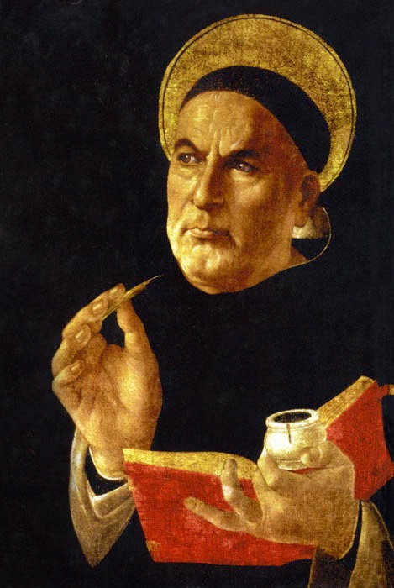
9.1. Neúplnosť bezprostredného poznávania Boha v nebi
„Všetko, čo sa chápe,
chápe sa na spôsob
chápajúceho“.
„Vyčerpávajúce (komprehenzívne) poznanie Boha vlastní len Boh,
lebo len nekonečný rozum
môže celkom pochopiť
nekonečné bytie.“
.
Sv. Tomáš Akvinský

Slide 36
10. Zhrnutie učenia Cirkvi o Jedinom Bohu, stvoriteľovi všetkého
15. 10. 2020
1. V Bohu je všetko Jedno, pretože v Bohu je každá jeho vlastnosť totožná s jeho podstatou.
Ak o Bohu hovoríme, že je dobrý, tak môžeme pokojne a pravdivo povedať aj to, že Boh je Dobro samo.
Ak hovoríme, že je spravodlivý, tak môžeme povedať, že je spravodlivosť sama.
Sv. Augustín v tomto duchu učí:
„Quidquid in Deo est, Deus est.“
„Čokoľvek je v Bohu, je to Boh“.
Dôvod tohto tvrdenia spočíva v absolútnej (úplnej) jednoduchosti Boha.
Viera v Boha,
Otca a Stvoriteľa všetkého

Slide 37
10. Zhrnutie učenia Cirkvi o Jedinom Bohu, stvoriteľovi všetkého
15. 10. 2020
2. Boh je živým a osobným Bohom.
Abrahámovi, Mojžišovi, Eliášovi a ďalším prorokom sa Boh v dejinách prihováral ako osoba a nadväzoval s nimi slobodný, osobný vzťah:
„Ja som Boh tvojho otca Abraháma, Boh Izáka a Boh Jakuba.“ Vtedy si Mojžiš zakryl tvár, lebo sa bál pozrieť na Boha.“ (Ex 3, 6)
Po potope Boh s Noemom uzatvoril zmluvu (Porov. Gn 9, 11), čo je výsadou len osobných bytostí.
V rozhovore so Saducejmi Ježiš potvrdil, že
Boh „nie je Bohom mŕtvych, ale živých“. (Mt 22, 32)
Viera v Boha,
Otca a Stvoriteľa všetkého

Slide 38
10. Zhrnutie učenia Cirkvi o Jedinom Bohu, stvoriteľovi všetkého
15. 10. 2020
3. Boh je všemohúci stvoriteľ neba i zeme. (Porov. Gn 1, 1)
Boh je bez-pôvodný pôvodca všetkého, čo má časový začiatok.
Stvorenie je vonkajším prejavom večného života, ktorý je v Bohu.
Akt stvorenia sveta je prvým a základným, vonkajším činom Boha.
Tento stvoriteľský akt, ktorým Boh stvoril všetko z ničoho (creatio ex nihilo), nazýva teológia actus purus (čistý akt).
Ide o jediný, dynamický a naveky trvajúci Boží akt, ktorým sa navonok najviac prejavuje Božia všemohúcnosť i jeho prozreteľnosť.
Viera v Boha,
Otca a Stvoriteľa všetkého

Slide 39
10. Zhrnutie učenia Cirkvi o Jedinom Bohu, stvoriteľovi všetkého
15. 10. 2020
4. Boh je starostlivý „Otec“
- Záleží mu na diele, ktoré stvoril.
- Boh svet nie len stvoril, ale svojím jediným stvoriteľským aktom ho v existencii aj neustále udržiava.
- Boh nestvoril svet statický, ale dynamický.
Pri stvorení Boh vložil do sveta aj istý dynamický poriadok - schopnosť istého rozvoja, ktorého cieľom je, aby stvorenie, zvlášť rozumové bytosti, mohli mať účasť na prežívaní Božej slávy a Božej dobroty.
Osobné prihováranie sa Boha praotcom a prorokom, uzatváranie zmlúv s ľuďmi, ako aj samotné vtelenie Božieho syna svedčí o tom, že Bohu na jeho diele a na naplnení cieľa stvorenia veľmi záleží.
Viera v Boha,
Otca a Stvoriteľa všetkého

Slide 40
10. Zhrnutie učenia Cirkvi o Jedinom Bohu, stvoriteľovi všetkého
15. 10. 2020
4. Boh je starostlivý „Otec“
Sám Ježiš hovorí mnoho krát v evanjeliách o Bohu, ako o „Otcovi“, ale skutočne familiárny vzťah k Bohu nám poodhalil až vtedy, keď nás pozval prihovárať sa k nemu slovami modlitby
„Otče náš“ (Abba - Otecko),
ktorá dnes spája Božie deti – kresťanov, po celom svete.
Kristov vzťah k Bohu, ako k Otcovi je celkom osobitný.
On je od večnosti skutočným Božím synom,
kým my sa nazývame Božími deťmi len v analogickom zmysle,
keďže sme boli za Božie deti Bohom prijatí, akoby „adoptívnym“ spôsobom.
Viera v Boha,
Otca a Stvoriteľa všetkého

Slide 41
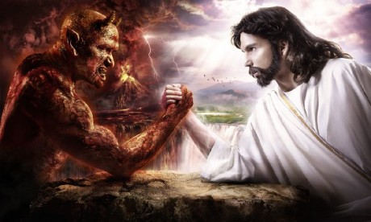
11. Hlavné myšlienkové prúdy, ktoré priamo protirečia zjavenej pravde o existencii jediného, pravého Boha
Absolútny dualizmus
Vychádza z názoru, že existujú dva večné, rovnocenné, ale protikladné princípy – dobro a zlo, ktoré vo svete medzi sebou neustále zápasia.
Gnostici a manichejci učili že okrem nekonečne dobrého Boha, jestvuje aj nekonečne zlá bytosť, v ktorej niet nijakého dobra.

Slide 42
11. Hlavné myšlienkové prúdy, ktoré priamo protirečia zjavenej pravde o existencii jediného, pravého Boha
Panteizmus
Panteizmus je názor stotožňujúci Boha s prírodou a prírodu pokladá za stelesnenie božstva.
Podľa panteizmu Boh je všetko a všetci a všetci a všetko je Boh. Panteizmus je podobný polyteizmu (viera v mnohých bohov), ale ide nad mnohobožstvo, lebo učí, že všetko je boh: strom je boh, skala je boh, zviera je boh, ty si boh, atď.

Slide 43
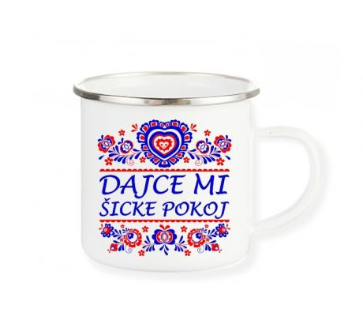
11. Hlavné myšlienkové prúdy, ktoré priamo protirečia zjavenej pravde o existencii jediného, pravého Boha
Deizmus
Deizmus je názor, ktorý pripúšťa existenciu akéhosi neživého boha, alebo nejakého princípu, ktorý je prapríčinou sveta (vesmír iba stvoril),
Tento boh, sa však o svet
po jeho vzniku už viac nestará.

Slide 44
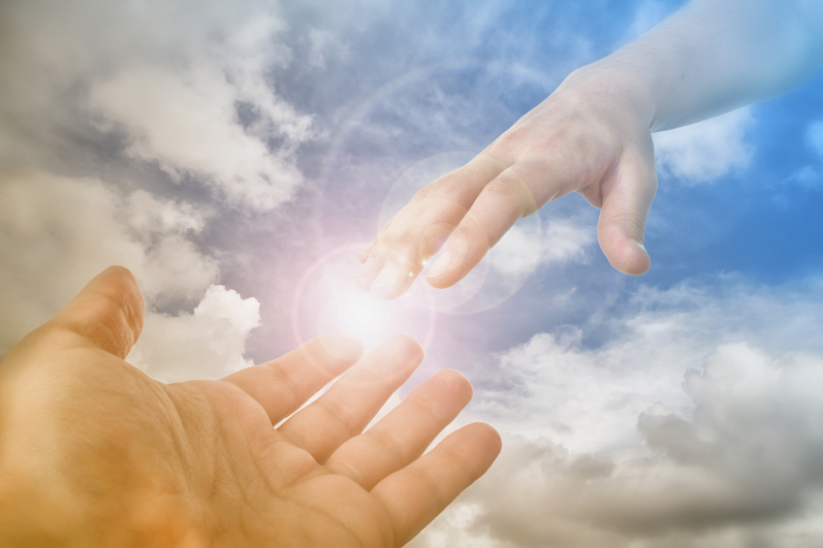
11. Hlavné myšlienkové prúdy, ktoré priamo protirečia zjavenej pravde o existencii jediného, pravého Boha
Ateizmus
Teoretický ateizmus
je intelektuálne presvedčenie človeka o tom,
že Boh neexistuje.
Praktickým ateizmom nazývame
spôsob života ľudí, ktorí žijú,
ako keby Boh neexistoval.
Ďakujem za Vašu pozornosť

Slide 45
Použitá literatúra
AKVINSKÝ, Tomáš. La somma contro i gentili. Bologna: ESD, Liber IV, vol. III, 2001.
AKVINSKÝ, Tomáš. La Somma Teologica. Bologna: ESD, Liber I, vol. I, 1996.
DENZINGER, Heinrich. - HÜNERMANN, Peter. Enchiridion symbolorum definitionum et declarationum de rebus fidei et morum (DH). Bologna: Edizioni Dehoniane Bologna (EDB), 2003.
DRÁB, Pavol. Otec - prvá osoba Trojice. In: KŇAZSKÝ SEMINÁR BISKUPA JÁNA VOJTAŠŠÁKA, SPIŠSKÁ KAPITULA - SPIŠSKÉ PODHRADIE. Boh - Trojica - Stvorenie, Zborník prednášok zo seminára z dogmatickej teológie. Spišské Podhradie. 1999, s. 15-25.
GERČAK, František. Poznaj a ver – Vierouka. Kapušany: Vydavateľstvo Ing. Štefánia Beňová - Bens, 2002.
GUITTON, Jean. Boh a veda. Bratislava: LÚČ, 2006.
IRENEO DI LIONE. Contro le eresie II. Roma: Città Nuova, 2009.
Katechizmus Katolíckej cirkvi (KKC). Trnava: SSV, 1998.
KOMA, Štefan. Cieľ a cesta. Námestovo: Štúdio F, Ing. František Teťák, 2002.
OTT, Ludovico. Compendio di Teologia dogmatica. Albano Laziale (Roma): Editrice Ichthys, 2017.
VÁCHA, Marek Orko. Tančiace skaly. Trnava: SSV, 2004.
Vypracoval: František Fudaly © 2020

